Slide 1
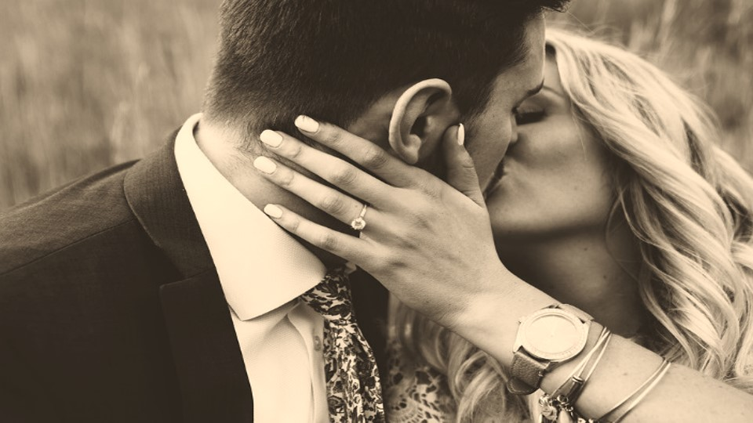


Slide 2


Slide 3
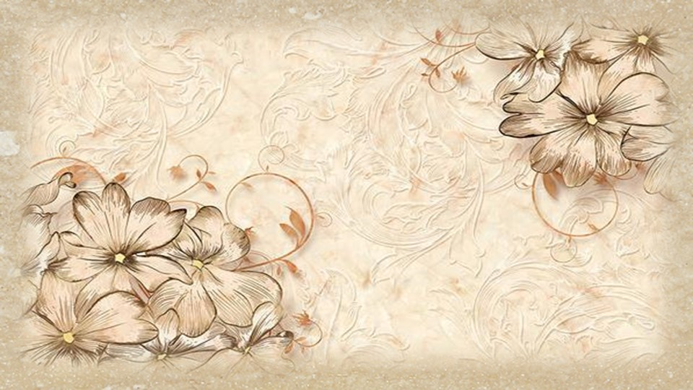
Flor do Pecado
Alfredo Mendes

Slide 4
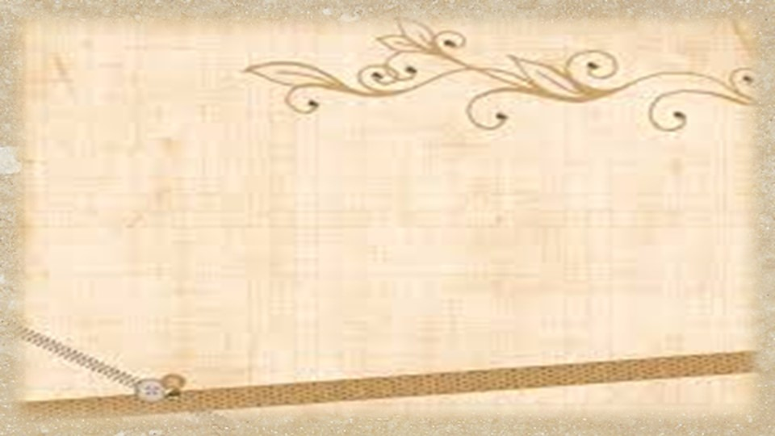
Queria ser teu par na dança ardente.
Ser chama que desperta tua alma.
Serpentear teu corpo em doce calma,
E beijar tua boca avidamente!

Slide 5
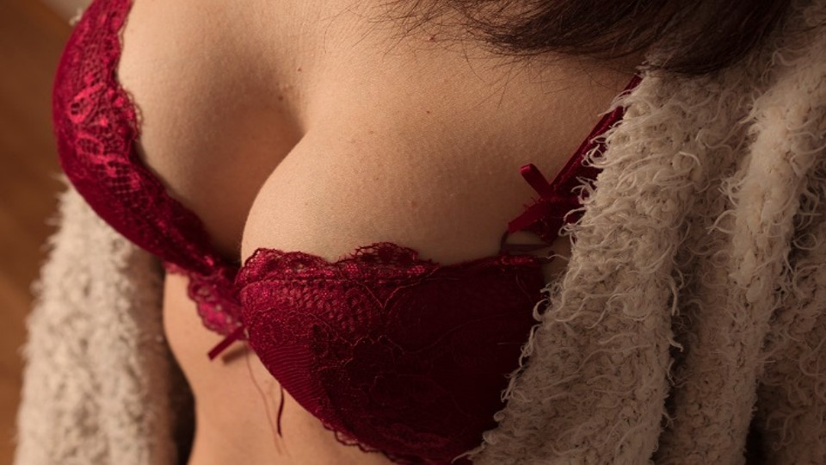

Slide 6
Quero ouvir-te dizer em voz plangente:
Devora meus desejos, me acalma.
Aperta-me em teus braços, me espalma…
Seremos sintonia eloquente!

Slide 7
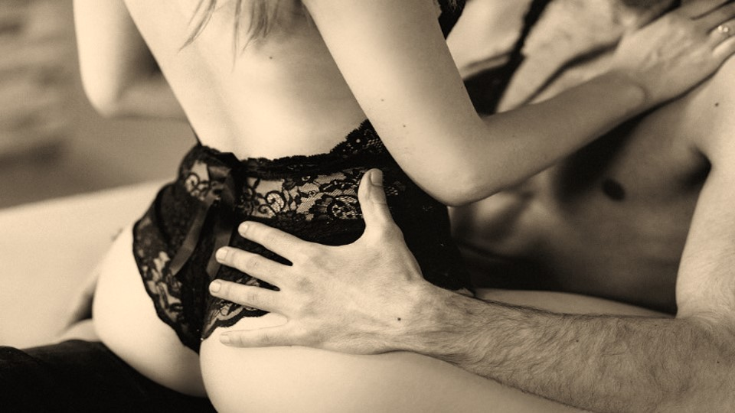

Slide 8
Eu ficarei braseiro nos teus braços.
Resistirei a todos os cansaços,
Em apagar o fogo que te envolve!

Slide 9
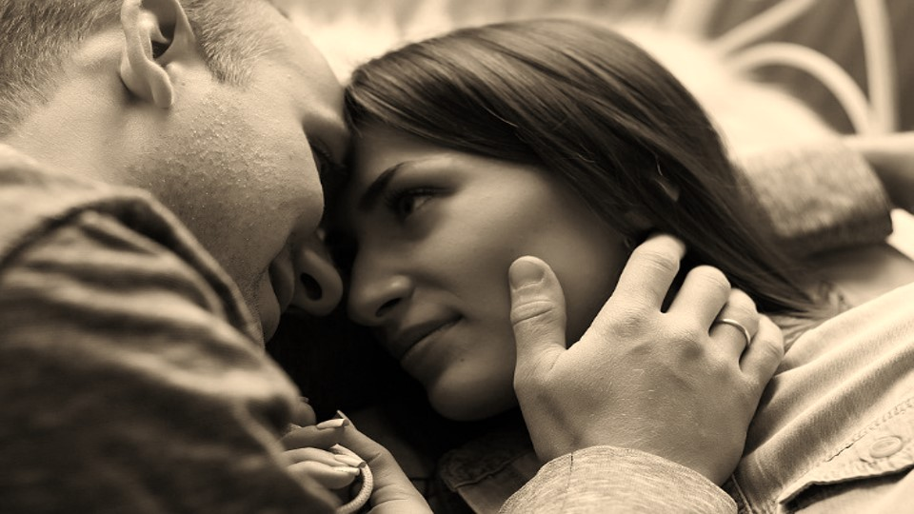

Slide 10
Teu corpo junto ao meu, jamais se inflama.
Não vai haver por certo alguma chama,
Pois teu beijo de amor, tudo resolve!

Slide 11
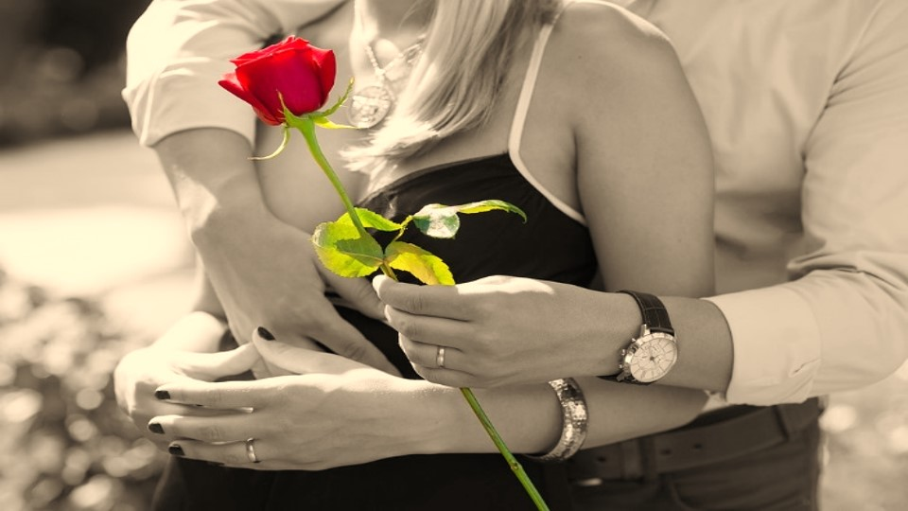

Slide 12
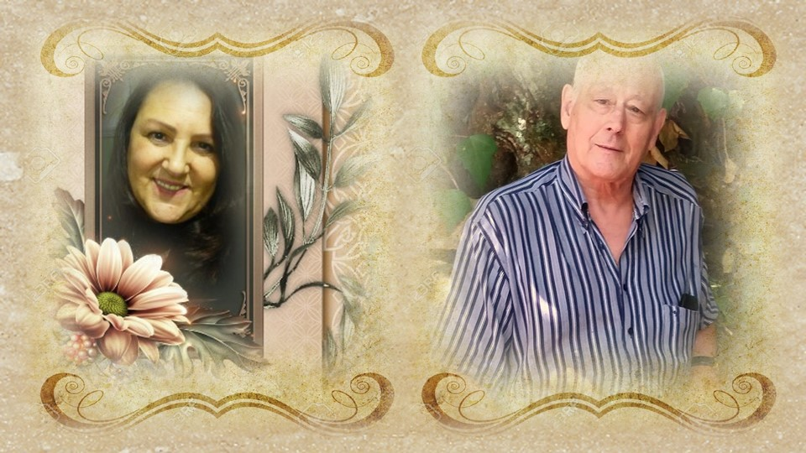
Cléo Menegatt
Alfredo Mendes

Slide 13
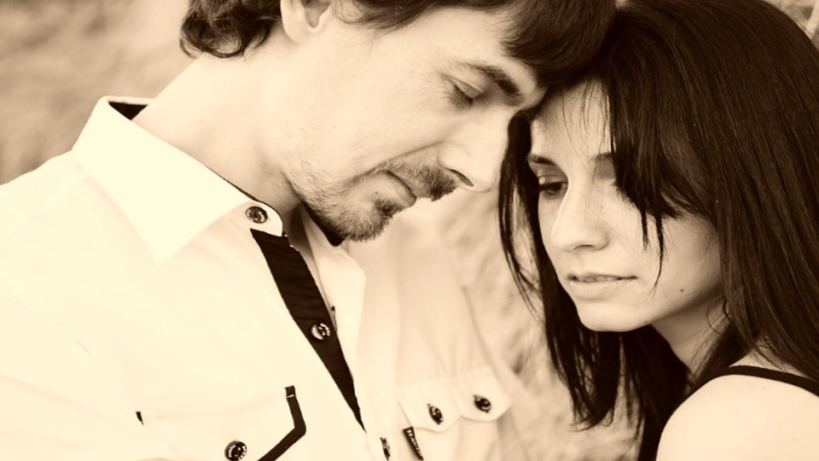

Slide 14
Imagens: Internet e Acervo Pessoal
Texto: Alfredo Mendes
Música: Beautiful Piano Love Ballad Instrumental (Only You)
www.pinterest.com/cleomenegatt/vídeos
Canal no Youtube:
👇
Cleonice Menegatt Goelzer
Criação, Formatação e Edição:
Cléo Menegatt
cmenegatt2016@gmail.com

